Slide 1



Slide 2
Uma app, toda a sua saúde

Slide 3

Dados em saúde
Três grandes problemas…
Descentralização
Falta de acesso
Intransmissibilidade
Não existe um local único de consulta dos dados em saúde
Os dados encontram-se (ou perdem-se) nas apps, plataformas, e-mails de quem os presta
Dados acabam por não serem transmitidos ao seu proprietário
Incapacidade de aceder aos dados pessoais de uma forma simples e rápida
Ausência total de formatação e comunicação dos dados em saúde
Inexistência de uma plataforma de transmissão segura e estruturada dos dados

Slide 4
Dados em saúde
Tudo somado…
Descentralização
Falta de acesso
Intransmissibilidade
Ineficiência na utilização de recursos
Agravamento das listas de espera
Inequidade no acesso aos dados e aos cuidados de saúde

Slide 5
Cuidados de saúde
Vários grandes problemas…
Falta de acesso
Acesso antiquado
Falta de alternativas
Listas de espera sem fim nos cuidados públicos
Incapacidade de resposta dos privados a acentuar-se diariamente
Não existe um método real de procura eficaz para os cuidados de saúde
Em saúde a pesquisa ocorre por meio de plataformas de grandes grupos, motores de pesquisa ou boca-a-boca
SNS é A solução pública
Grandes grupos arrecadam quase a totalidade do mercado, pela incapacidade dos pequenos prestadores se exporem

Slide 6
Cuidados de saúde
Vários grandes problemas…
Vários grandes problemas…
Falta de acesso
Acesso antiquado
Falta de alternativas
Ineficiência na utilização de recursos
Agravamento das listas de espera
Inequidade no acesso aos dados e aos cuidados de saúde

Slide 7
Umedicu
Uma app, duas soluções…
Medical Wallet
Marketplace

Slide 8
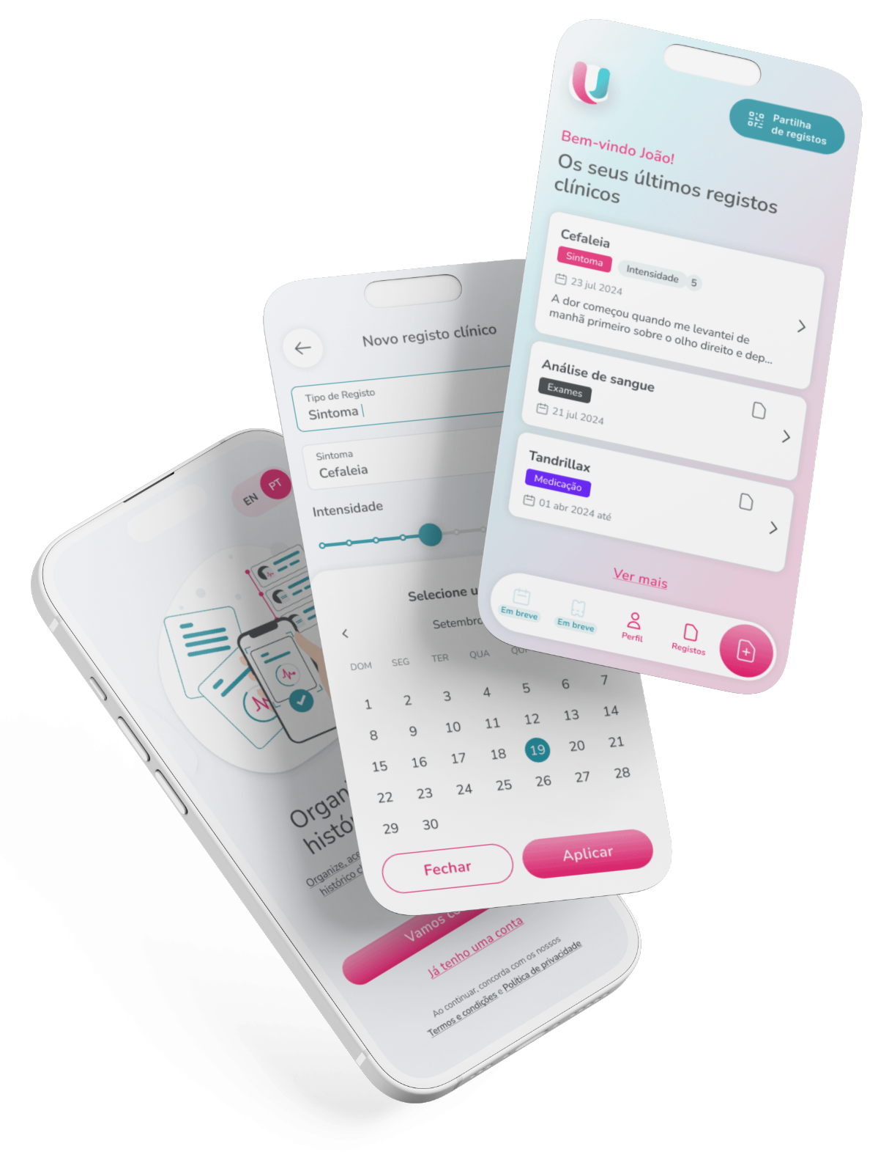
Medical Wallet
Acesso e democratização dos dados em saúde

Slide 9
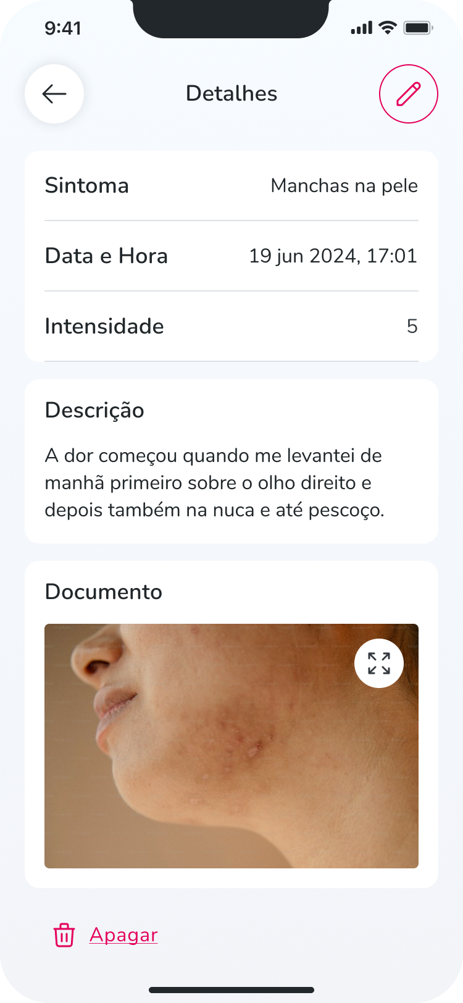
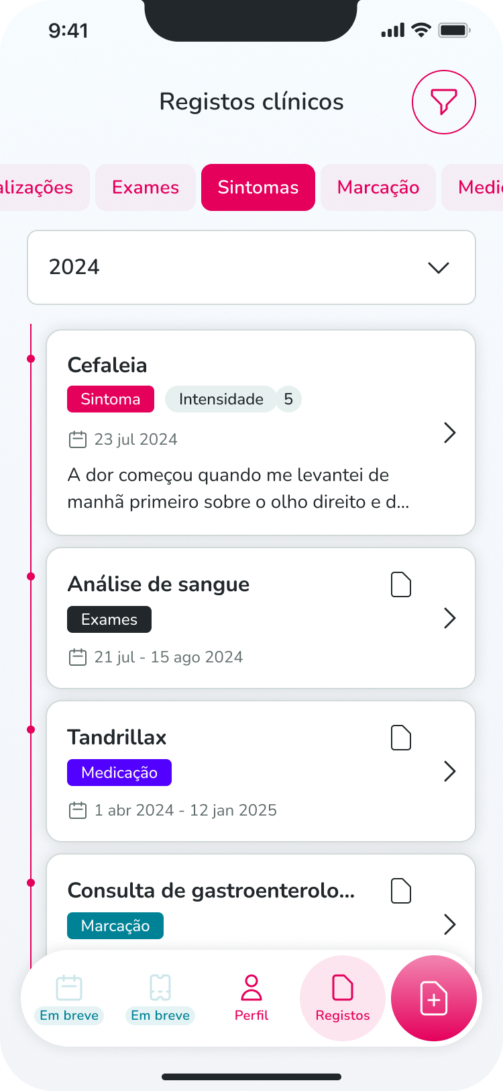
Medical Wallet
O produto…
Onde estamos
Carteira pessoal formatada para receber todos os documentos e registos relacionados com a saúde, exames, relatórios, sintomas, medicação etc.
Ferramenta de partilha rápida do registo clínico pessoal com o profissional de saúde com possibilidade de visualização do mesmo no seu desktop
Upload manual de toda a informação por parte do utilizador

Slide 10
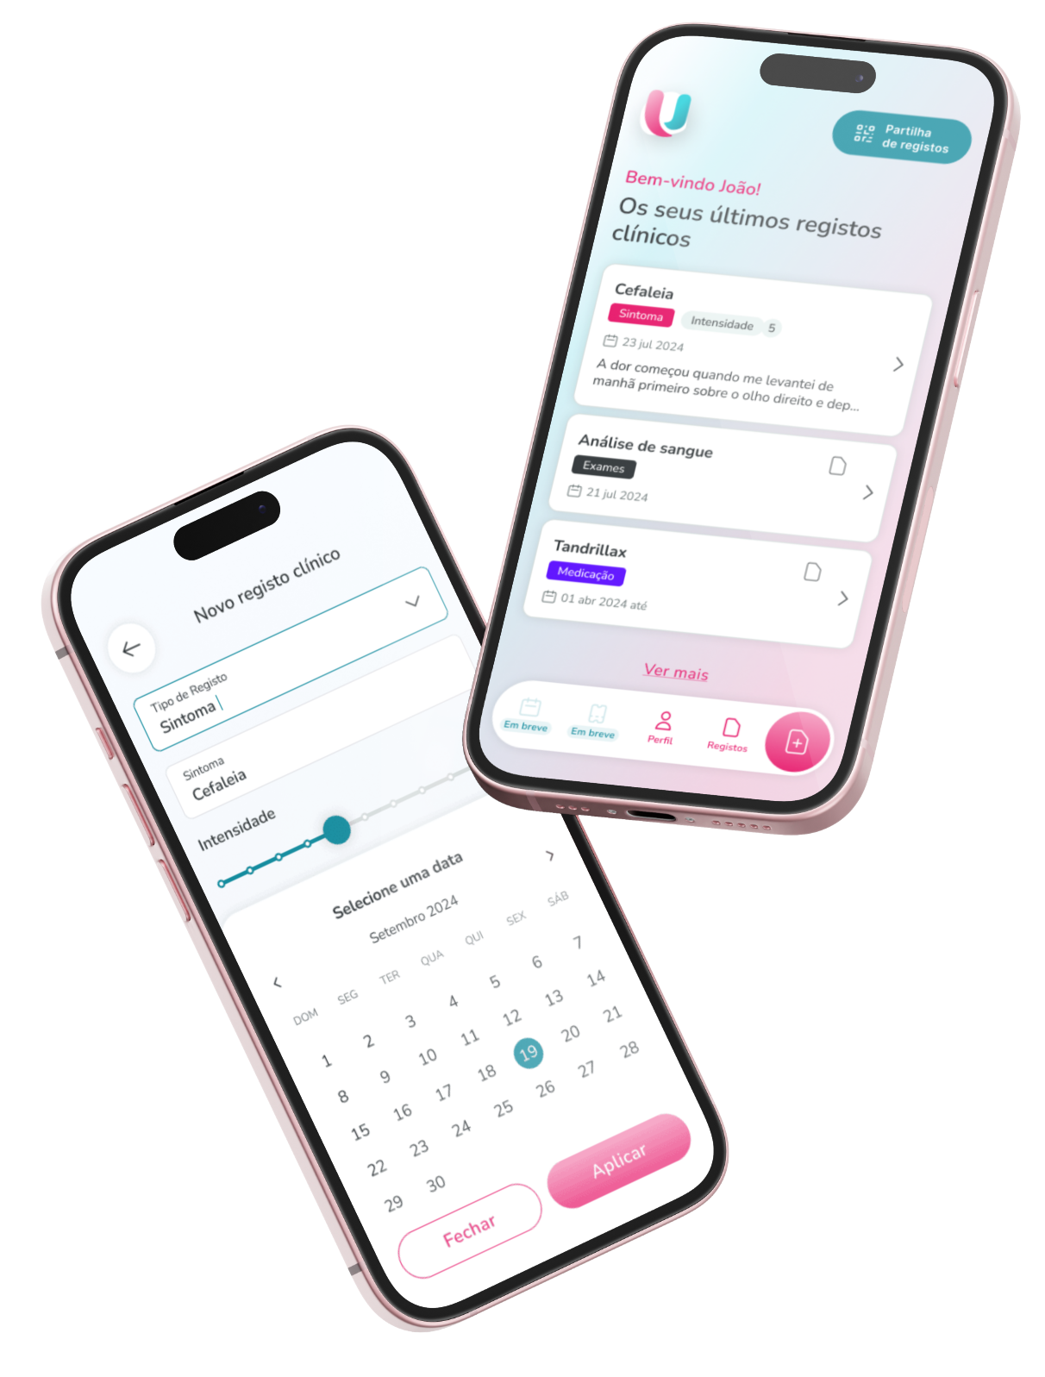











Medical Wallet
O produto…
Onde vamos chegar
Registo centralizado e único de todos os dados relativos à saúde do utilizador
Integração com o maior número de prestadores de cuidados de saúde possível
Estabelecimento de protocolos de comunicação para a atualização automática do perfil clínico do utilizador

Slide 11
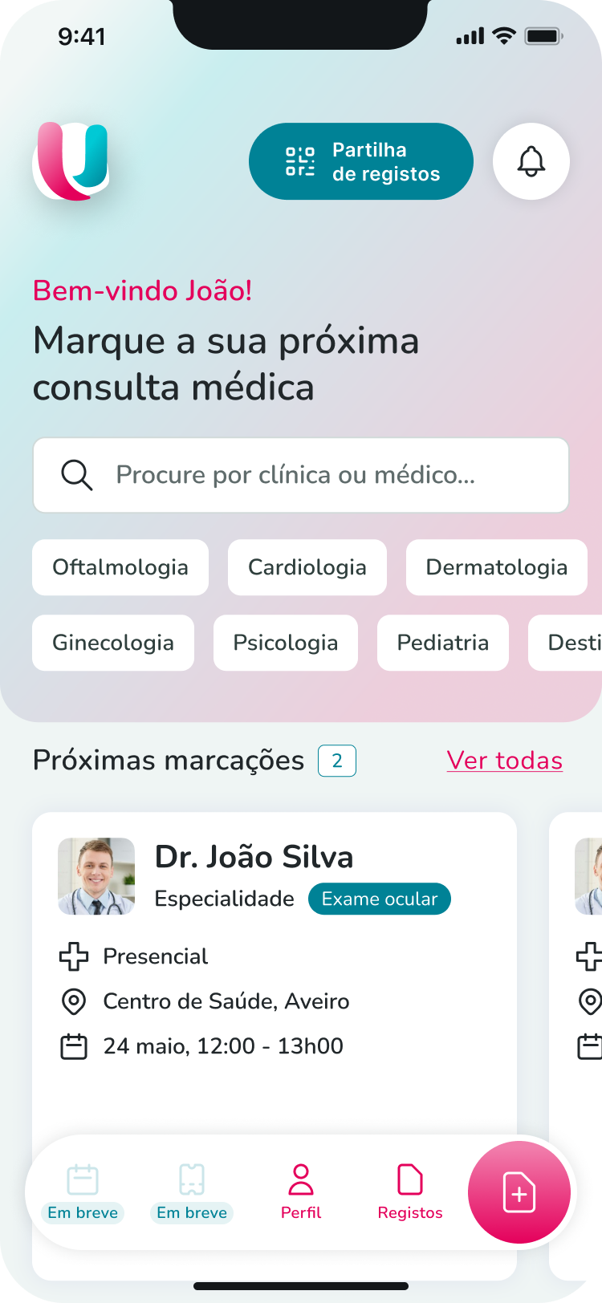
Marketplace
Agilizar a procura e marcação de cuidados de saúde

Slide 12
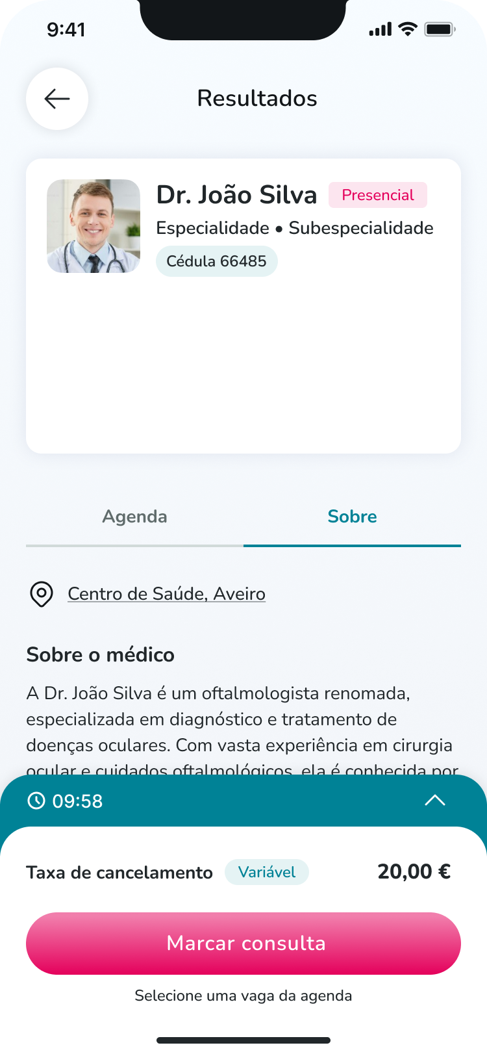
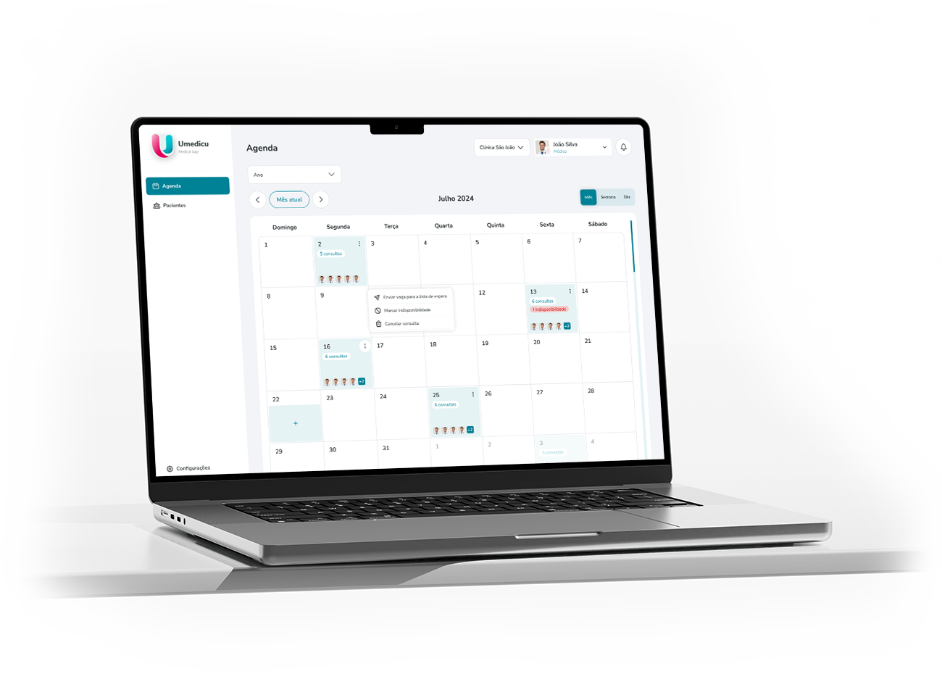
Marketplace
O produto…
Onde estamos
Ferramenta de pesquisa e agendamento centralizada de cuidados de saúde personalizados
Aberta a prestadores de cuidados em várias áreas da saúde: medicina, enfermagem, psicologia, fisioterapia etc.
Backoffice para gestão de profissionais, marcações e pacientes
Sistema de gestão eficaz e automática de cancelamentos de última hora
Sistema de reminders para redução da taxa de No Shows

Slide 13
Marketplace
O produto…
Onde vamos chegar
O paciente com um local de pesquisa de cuidados personalizados às suas necessidades
O profissional com uma ferramenta de expansão no mercado e aquisição de novos clientes, com diminuição dos custos administrativos

Slide 14
Timeline
Início de desenvolvimento
V1 - Medical wallet
V1 - Marketplace
Junho 24
Outubro 24
Dezembro 24

Slide 15

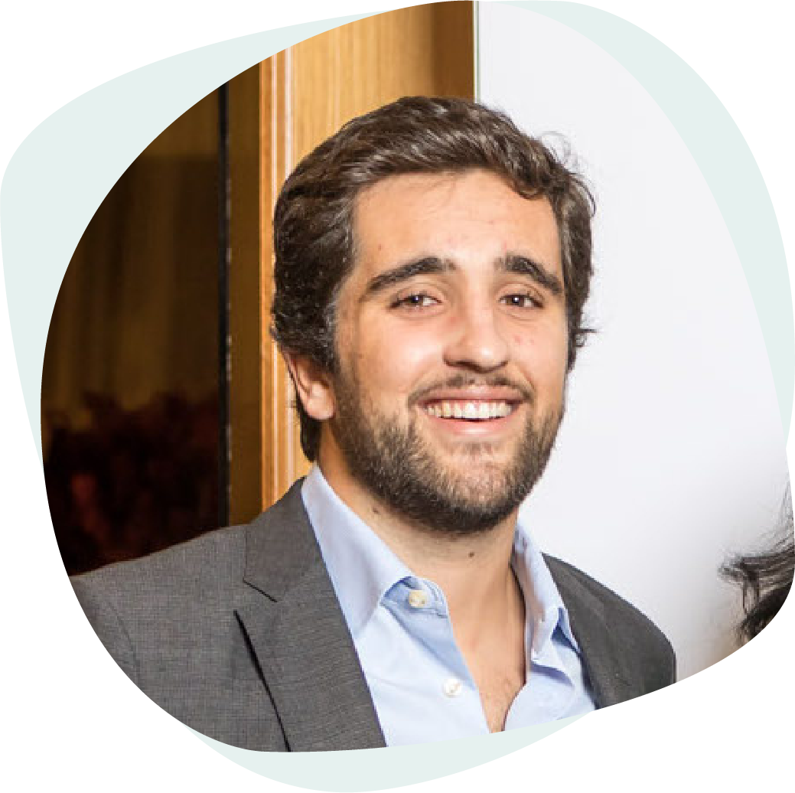


Quem somos
José Pais
Fundador e CEO
Guilherme Fernandes
COO
LOAD
Equipa de desenvolvimento
Grupo Amorim Saúde
Investidor

Slide 16

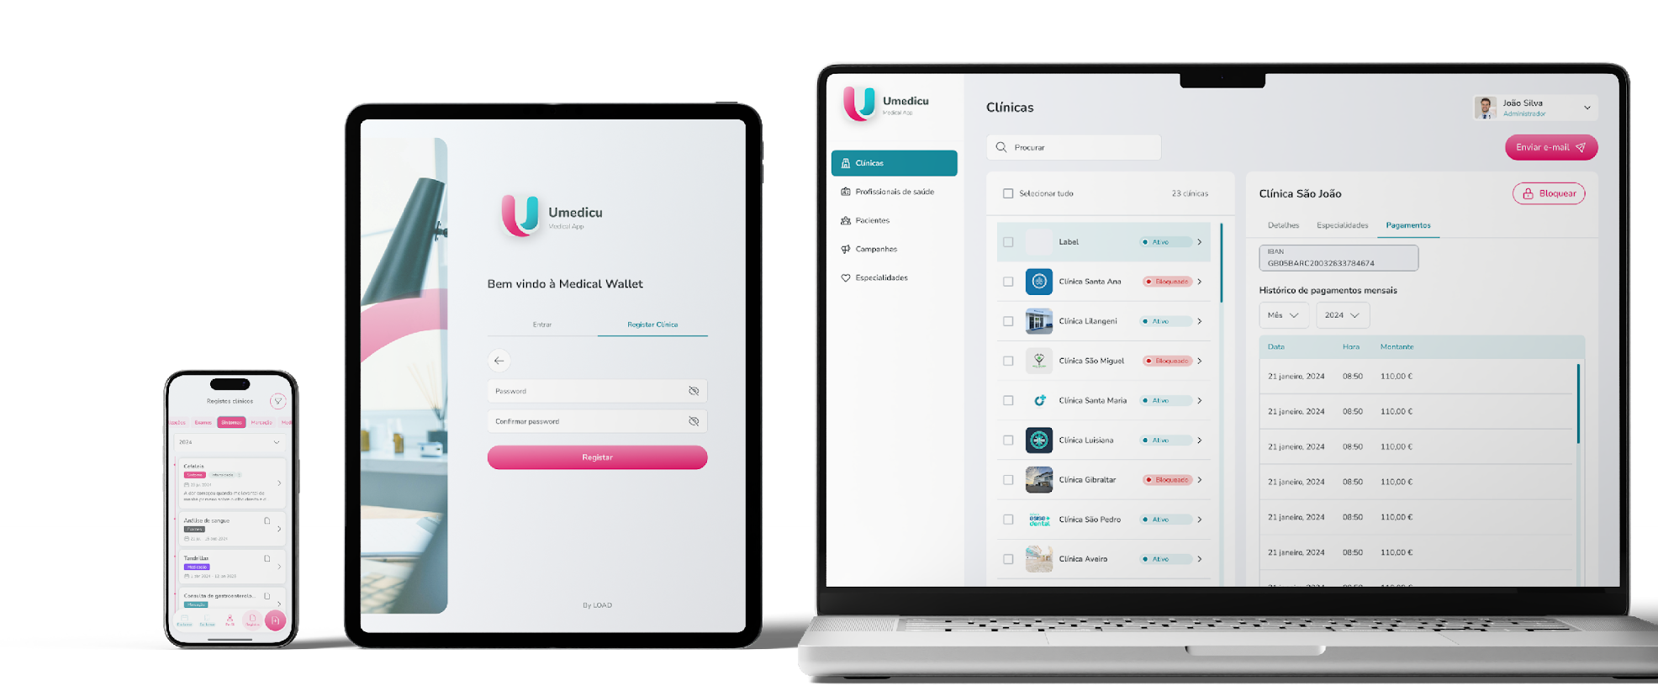
Obrigado!
www.umedicu.com

